Slide 1
Оценка риска в Эстонии
Эвелин Пунгас
Глава координационного отделения внутреннего контроля
Департамент финансового контроля
София, 17.-18.04.2012

Slide 2
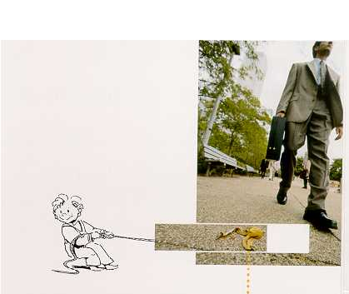
О чем идет речь?
Риск – это любое
обстоятельство,
которое мешает
Вам добиваться
Ваших целей
“Risk Management”

Slide 3
Оценка риска
Включает в себя 2 уровня:
уровень аудита
организационный уровень

Slide 4
Оценка риска на уровне аудита
Оценка риска на этапе планирования аудиторской проверки используется для того, чтобы более четко определить изначальные задачи и выявить те области, которые вызывают наибольшие опасения.
Внутренние аудиторы документируют свою оценку риска как часть стратегии аудита
После выявления рисков, аудитор определяет процедуры, которые предстоит провести

Slide 5
Осуществление на практике
Используемая методология предоставляется на усмотрение аудитора либо отдела внутреннего аудита.
В целях определения риска
используются:
мозговой штурм
интервью
списки заданий
Также проводится оценка рисков исходя из их
Вероятности возникновения и потенциального влияния.

Slide 6
Правление, управление рисками и внутренний контроль
Правление
Управление рисками
Система внутреннего контроля
ВА
Источник: “Внутренний аудит: Обеспечение качества и услуги консультирования” Рединг, Собель и др. (2009)

Slide 7
Задача, риски, взаимосвязь с системой контроля
Для того, чтобы знать, какие риски присутствуют, необходимо понимать, какие задачи преследуются.
Для того, чтобы создать и внедрить правильную систему контроля, необходимо знать, какие риски присутствуют
Следовательно,
ЗАДАЧИ
РИСКИ
КОНТРОЛЬ

Slide 8
Законодательная база
Стандарты ИВА (приказ Министерства финансов)
Закон о правительстве республики
Законодательство о правительстве республики, «виды планов стратегического развития и правила их разработки, правки, внедрения, оценки и отчетности по ним».
Закон о чрезвычайных ситуациях

Slide 9
Руководства
Оценка рисков в государственном секторе (2004)
Руководство по управлению рисками (2011)
Руководство по оценке процесса управления рисками (планируется издать в 2012 г)

Slide 10
В реальности
Сегодня у нас есть больше информации о тех организациях, в которых были созданы отделы внутреннего аудита.
Большинство государственных учреждений утверждают, что они проводят оценку рисков минимум раз в год.
Большинство министерств создали собственные методологии процесса оценки рисков.

Slide 11
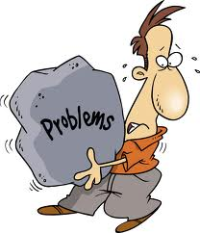
Проблемы
Недостаточная поддержка со стороны руководства.
Не все учреждения проводят оценку рисков
Пробелы в документировании
процесса оценки рисков.
Проблемы, связанные с
выявлением и
формулированием
действительных рисков

Slide 12
Необходим творческий подход
Управление рисками – это в первую очередь работа с людьми! Формулы, модели и процедуры также важны, но если люди не понимают природу риска, все эти инструменты не дадут ожидаемого результата.
Риск – это, скорее, возможности, а не что-то, что следует принимать как данность.

Slide 13
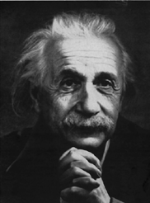
“Не все, что можно подсчитать,
имеет значение, и не все, что
имеет значение, можно
подсчитать".
A. Эйнштейн

Slide 14
Спасибо за внимание! evelin.pungas@fin.ee

